Slide 1
Formation « préleveurs » P 7 – Méthode de description des sols et des terres excavées à finalité environnementale Claude Dingelstadt

Slide 2
Références
Références
Protocole CWEA :
« P-7 – Méthode de description des sols et terres excavées à finalité environnementale »
Références normatives :
ISO/DIS 25177: 2017 Soil quality – Field soil description
ISO 25177: 2019 (F) Qualité du sol - Description du sol sur le terrain

Slide 3
Plan de la présentation
Objet
Méthodologie
Description
Typologie
Rapportage
Cas pratique

Slide 4
1. Objet
Objet
Ce protocole énonce les lignes directrices pour la description précise des sols en place et des terres excavées dans le cadre d’un contrôle environnemental.
Préalables
- Un sol en place est organisé en couches (horizons) qui nécessitent chacune une description précise.
- Une terre excavée est désorganisée en tas qui repose sur un sol, et chaque tas individuel doit être décrit de façon précise.
- Par simplification, les sols en place et les terres excavées sont repris ci-après sous le terme matériaux.
- Les matériaux sont constitués de terrains naturels et/ou d’éléments anthropiques (briques, scories, …).

Slide 5
2. Méthodologie
2. Méthodologie
La description des matériaux repose sur des critères organoleptiques rapidement accessibles sur terrain.
Pour l’essentiel : la vue et le toucher
L’odorat, fortement conseillé de ne pas respirer les volatils. En cas d’odeur suspecte, on met le masque !
Important : la description des matériaux est réalisée directement après échantillonnage (limiter perte de volatils dans les échantillons destinés à l’analyse) ;
Recommandations
La description des matériaux est réalisée :
sur une quantité de matière suffisante pour une bonne représentativité → dépend de la méthode de sondage (via excavatrice > forage grand Ø > forage petit Ø) ;
dans les meilleures conditions possibles :
table à bonne hauteur ;
sous une bonne lumière ;
à l’abri des intempéries (pluie, vent, …) ;
…

Slide 6
3. Description des matériaux
Description des matériaux
La description des matériaux comprend plusieurs critères :
La nature des éléments constitutifs
Éléments fins ou texture
Éléments grossiers
La couleur
Indices organoleptiques de pollution
L’humidité
Autres

Slide 7
3. Description – Nature des éléments
La nature des éléments constitutifs d’un matériau
Les éléments sont répartis en classes granulométriques
Argiles
(0 à 2 µm)
La proportion relative de ces 3 fractions granulométriques définit la texture du matériau
Éléments fins
(<2 mm)
Limon
(2 µm à 50 µm)
Sable
(50 µm à 2 mm)
Matériau
Éléments grossiers
(>2 mm)

Slide 8
3. Description – Nature des éléments
Texture ou classe texturale
La notion de « texture » et de « classe texturale » permet de désigner des sols en fonction de la proportion relative des 3 fractions granulométriques (argile, limon, sable).
Elle est évaluée sur base d’une appréciation sur le terrain : essai tactile, caractéristiques visibles (analyse qualitative).
Elle est quelque peu différente de la «composition granulométrique» qui résulte de l’analyse granulométrique faite en laboratoire (analyse quantitative).

Slide 9
3. Description – Nature des éléments
Texture
Cohésion — Plasticité | Caractéristiques visibles | Classe texturale
Non cohérent Ne colle pas aux doigts Non plastique | Particules individuelles nettement visibles et sensibles Rugueuses (mais d'autant moins qu'elles sont plus fines) | Sable
Non cohérent Colle nettement aux doigts Non ou pas facilement moulé | Poudreux, velouté Particules individuelles pas ou presque pas visibles et sensibles | Limon
Cohérent Collant Plastique souple Peut être roulé en boudin très fin Faces de frottement très luisantes | Aucune particule sableuse sensible | Argile

Slide 10
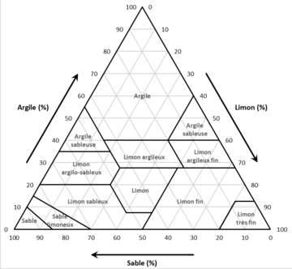
3. Description – Nature des éléments
Argile
Diagramme triangulaire de texture
Argile
limoneuse
Sable
Limon

Slide 11
3. Description – Nature des éléments
Importance de la texture
La texture influence :
le comportement des éléments potentiellement toxiques ;
le lessivage des polluants ;
le choix de la technique de dépollution.

Slide 12
3. Description – Nature des éléments
Éléments grossiers
Éléments > 2 mm.
Origine naturelle (graviers, …) ou anthropique (briques, déchets, …).
Ils doivent faire l’objet d’un inventaire aussi précis que possible qui reprend :
leur nature ;
leurs caractéristiques (taille, couleur, …) ;
l’abondance des éléments majoritaires ;
leur estimation en % en volume.
Important : une attention particulière doit être portées aux éléments susceptibles de contenir des éléments potentiellement toxiques (scories, charbons, goudrons, …).

Slide 13
3. Description – Nature des éléments
Grilles d’évaluation des proportions d’éléments grossiers

Slide 14
3. Description – Nature des éléments
Importance des éléments grossiers
Permet :
de cibler les paramètres des analyses chimiques en identifiant des particules porteuses d’éléments potentiellement toxiques qui pourraient également se retrouver dans les fractions fines ;
d’orienter la valorisation des terres excavées.

Slide 15
3. Description – Couleur
La couleur
La détermination de la couleur se fait toujours sur un matériau humide → Humidifier si nécessaire ;
La couleur peut-être décrite selon l’une des deux méthodes suivantes :
par comparaison avec un référentiel de couleur standardisé de type « Munsell® Soil Color Charts » ou équivalent → donne un code spécifique pour chaque nuance de couleur → solution optimale ;
en décrivant la couleur le plus précisément possible en combinant une couleur principale et une couleur secondaire assorties de qualificatifs (foncé/clair, bigarré, tacheté, …).

Slide 16
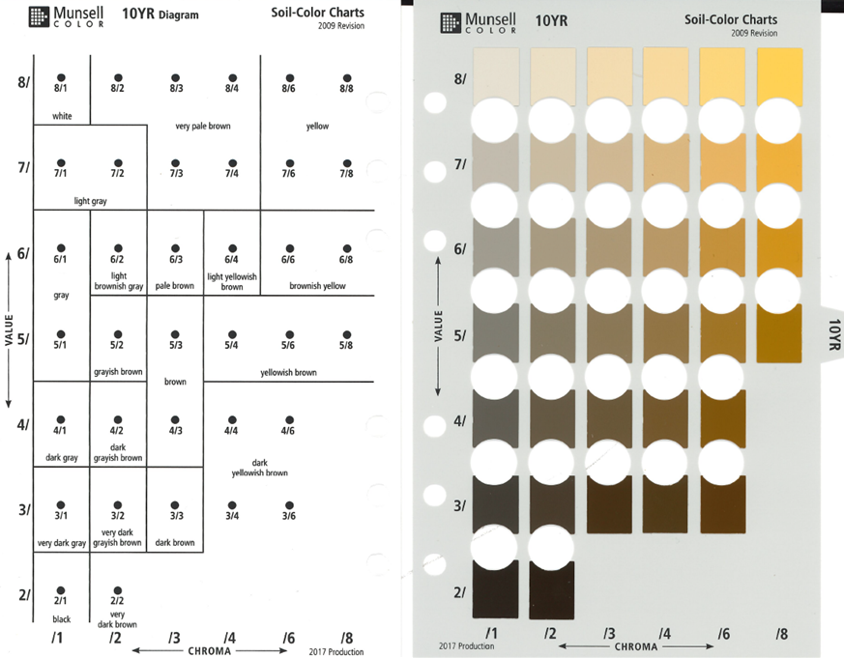
3. Description – Couleur

Slide 17
3. Description – Indices organoleptiques de pollution
Indices organoleptiques de pollution
Sont tous les indices qui pourraient laisser penser que le matériau est pollué.
Il peut s’agir :
d’odeurs particulières (hydrocarbures, …) ;
d’éléments exogènes (scories, débris de charbon, …) ;
d’indices visuels (irisation, goudron, couleur anormale, …).

Slide 18
3. Description – Humidité
Humidité
L’estimation de l’humidité d’un matériau vise à classer celui-ci dans l’une des 5 catégories suivantes :
Sec
Légèrement humide
Humide
Très humide
Saturé
Plus que l’humidité d’un matériau, c’est surtout la variation d’humidité au sein d’un profil qu’il est important de noter.
Importance de l’humidité
Profondeur de la surface piézométrique et équipement des piézomètres (crépines, …).

Slide 19
3. Description – Autres
Autres
Toute autre information permettant de mieux appréhender la situation environnementale :
type et l’état de recouvrement de surface (risques de lessivage) ;
présence d’une canalisation et son état (axes d’écoulement préférentiels, source potentielle de pollution) ;
…

Slide 20
4. Typologie
4. Typologie
Les différents matériaux présents sur le site doivent être identifiés de manière univoque à l’échelle du site sur base de la nature et de l’abondance des éléments (texture, éléments grossiers naturels ou artificiels) ou encore de caractéristiques organoleptiques (couleur, toucher, …).
Exemples : sable jaune clair, limon vert foncé à scories, argile sableuse gris clair …
Remarque
Si l’étude environnementale s’échelonne en plusieurs phases ou si plusieurs personnes sont en charge des descriptions ou des prélèvements, il est recommandé d’établir des échantillons de référence pour les différentes typologies (transfert d’informations).
Importance
La traçabilité des terres excavées.

Slide 21
5. Rapportage
5. Rapportage
La description de sols en place et de terres excavées est réalisées sur des fiches de description spécifiques.
Ces fiches doivent reprendre un certain nombre de données obligatoires regroupées en plusieurs thèmes.
Données administratives : identification du site, du point de prélèvement, du foreur, du préleveur, … ;
Données techniques : mode sondage, … ;
Données lithologiques : description [texture, couleur, …], typologie, … ;
Données hydrogéologiques (le cas échéant).

Slide 22
5. Rapportage
Données administratives et techniques
Données piézomètre
Données échantillons
Données lithologiques
Nom et signature préleveur

Slide 23
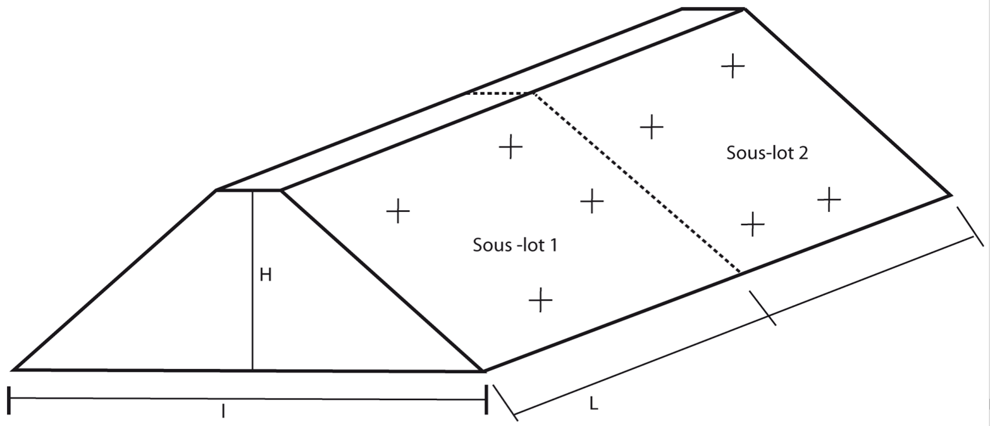
5. Rapportage
Données administratives et techniques
Données lithologiques
Stratégies réellement appliquées
Nom et signature préleveur

Slide 24
Formation « préleveurs »
MERCI POUR VOTRE ÉCOUTE

Slide 25
Cas pratique
Réaliser la description des terres excavées présentées dans les bacs situés à l’extérieur à l’aide des fiches de description

